Slide 1



Slide 2
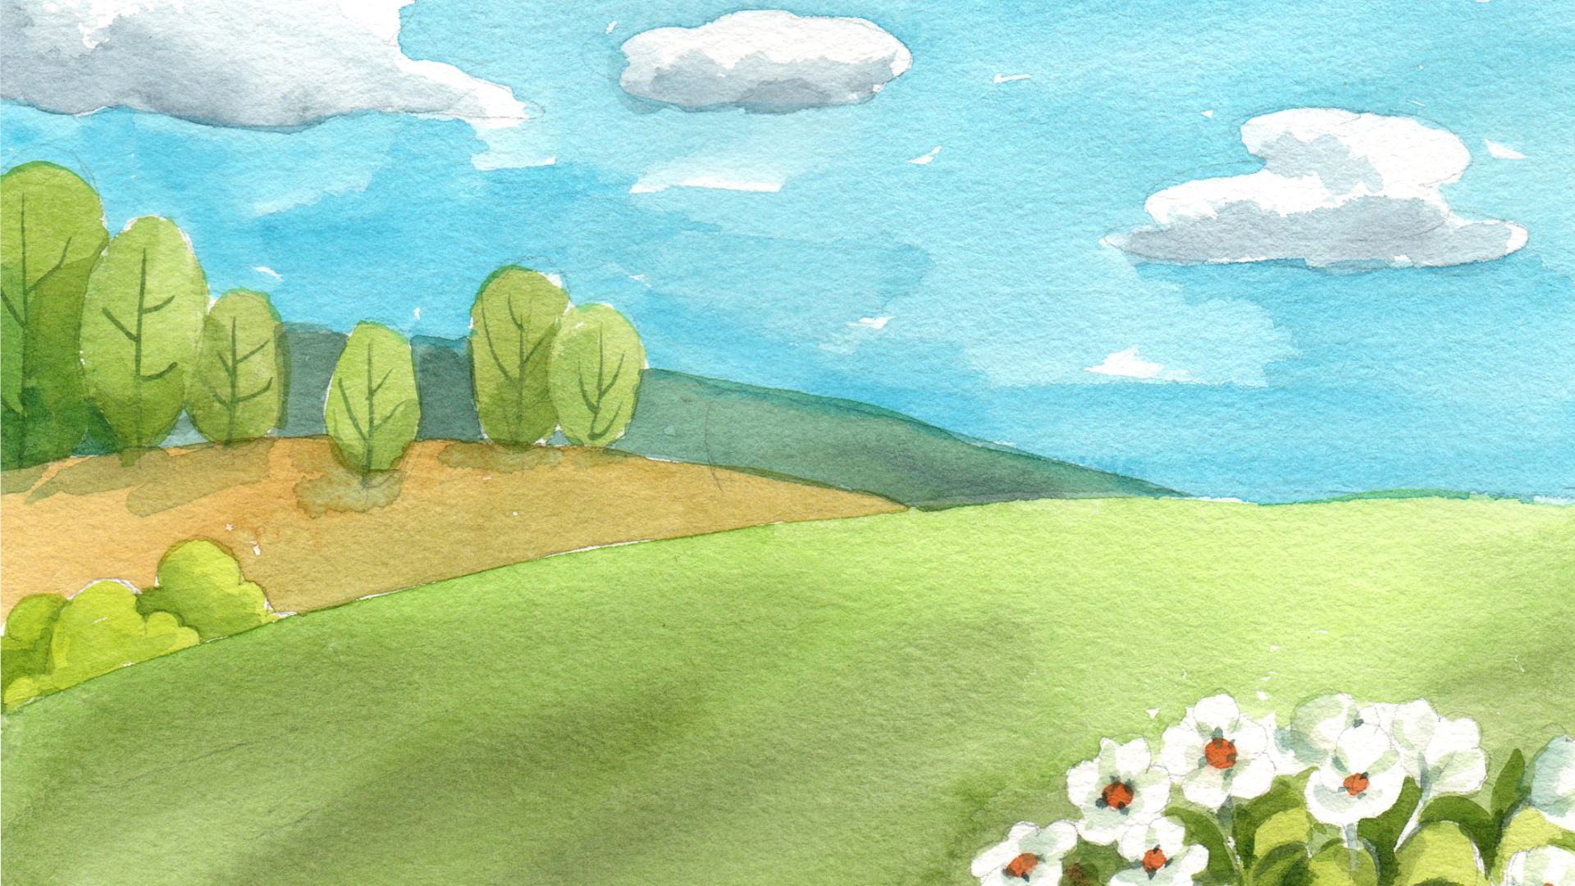
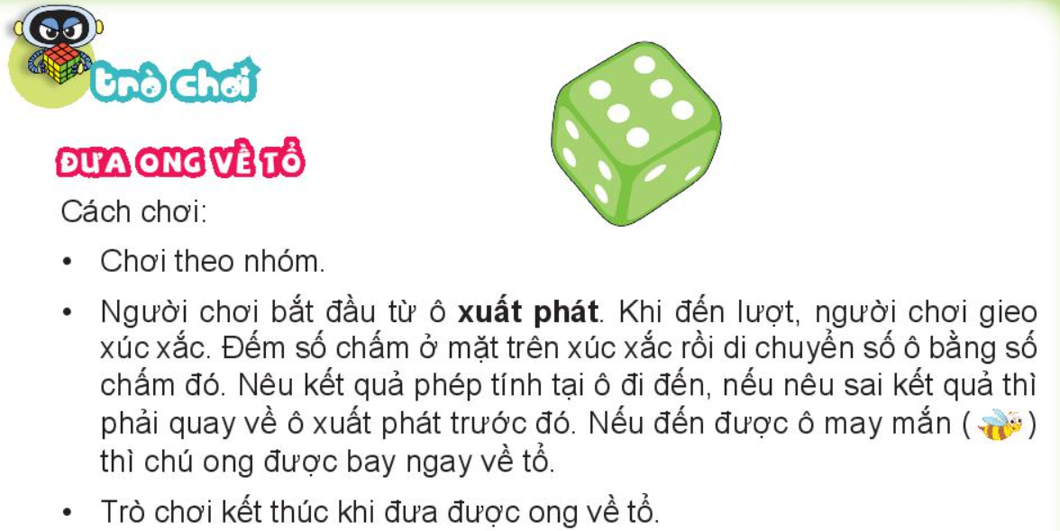
1. Tìm đọc bài hướng dẫn tổ chức trò chơi hoặc hoạt động tập thể

Slide 3
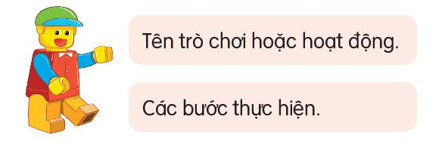
2. Ghi lại các bước tổ chức trò chơi hoặc hoạt động tập thể mà em yêu thích

